Slide 1
CHÀO MỪNG CÁC EM
ĐẾN VỚI TIẾT HỌC HÔM NAY

Slide 2
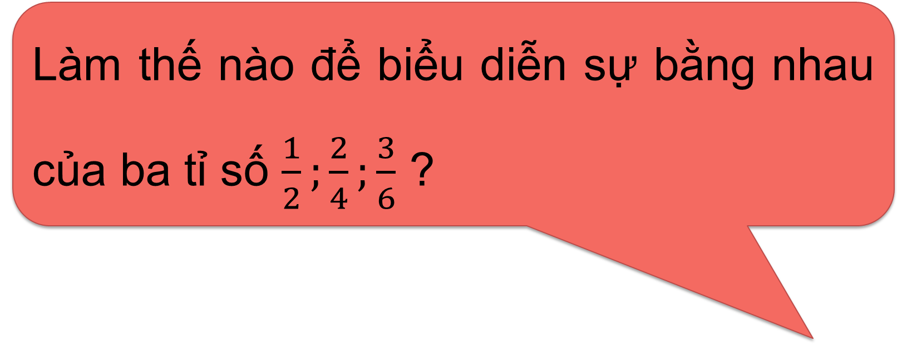
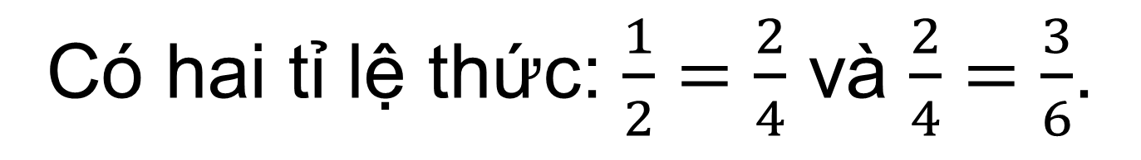
KHỞI ĐỘNG
Có hai tỉ lệ thức: $\frac{1}{2}=\frac{2}{4}$ và $\frac{2}{4}=\frac{3}{6}$.
Làm thế nào để biểu diễn sự bằng nhau của ba tỉ số $\frac{1}{2};\frac{2}{4};\frac{3}{6}$ ?

Slide 3
Tiết 33
BÀI 6: DÃY TỈ SỐ BẰNG NHAU

Slide 4
NỘI DUNG BÀI HỌC
01
Khái niệm
02
Tính chất
03
Ứng dụng

Slide 5
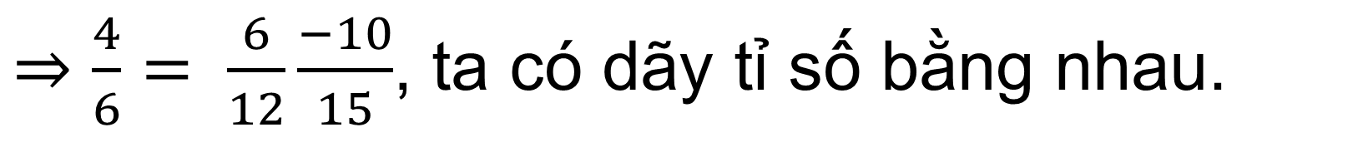
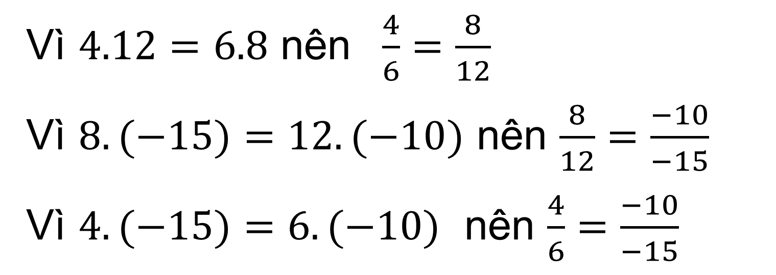
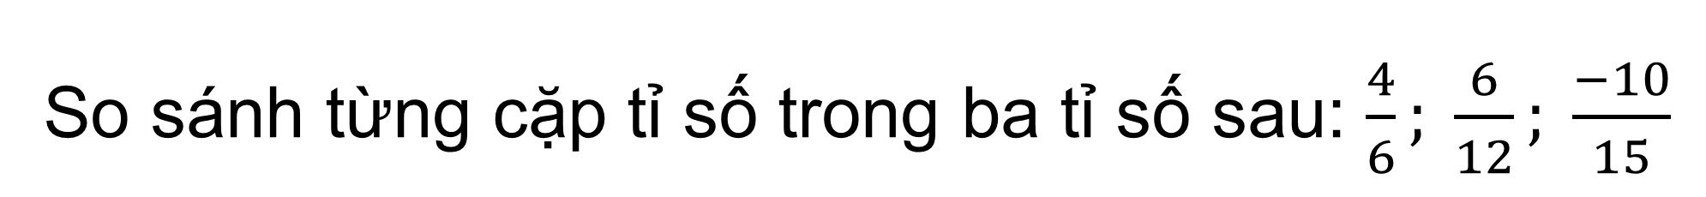
I. KHÁI NIỆM
So sánh từng cặp tỉ số trong ba tỉ số sau: $\frac{4}{6}; \frac{6}{12}; \frac{−10}{15}$
HĐ1
Trả lời
Vì $4.12=6.8$ nên $\frac{4}{6}=\frac{8}{12}$
Vì $8.(−15)=12.(−10)$nên $\frac{8}{12}=\frac{−10}{−15}$
Vì $4.(−15)=6.(−10)$ nên $\frac{4}{6}=\frac{−10}{−15}$
$⇒\frac{4}{6}= \frac{6}{12}\frac{−10}{15}$, ta có dãy tỉ số bằng nhau.

Slide 6

Kết luận:
Những tỉ số bằng nhau và được viết nối với nhau bởi các dấu đẳng thức tạo thành dãy tỉ số bằng nhau.

Slide 7


Chú ý:
Với dãy tỉ số bằng nhau $\frac{a}{b}=\frac{c}{d}=\frac{e}{g}$, ta cũng viết
$a:b=c:d=e:g$.
Khi có dãy tỉ số bằng nhau $\frac{a}{b}=\frac{c}{d}=\frac{e}{g}$ (các số $a, b, c, d, e, g$ đều khác $0$), ta nói các số $a,c,e$ tỉ lệ với các số $b,d,g$ và viết là $a:c:e=b:d:g$.

Slide 8

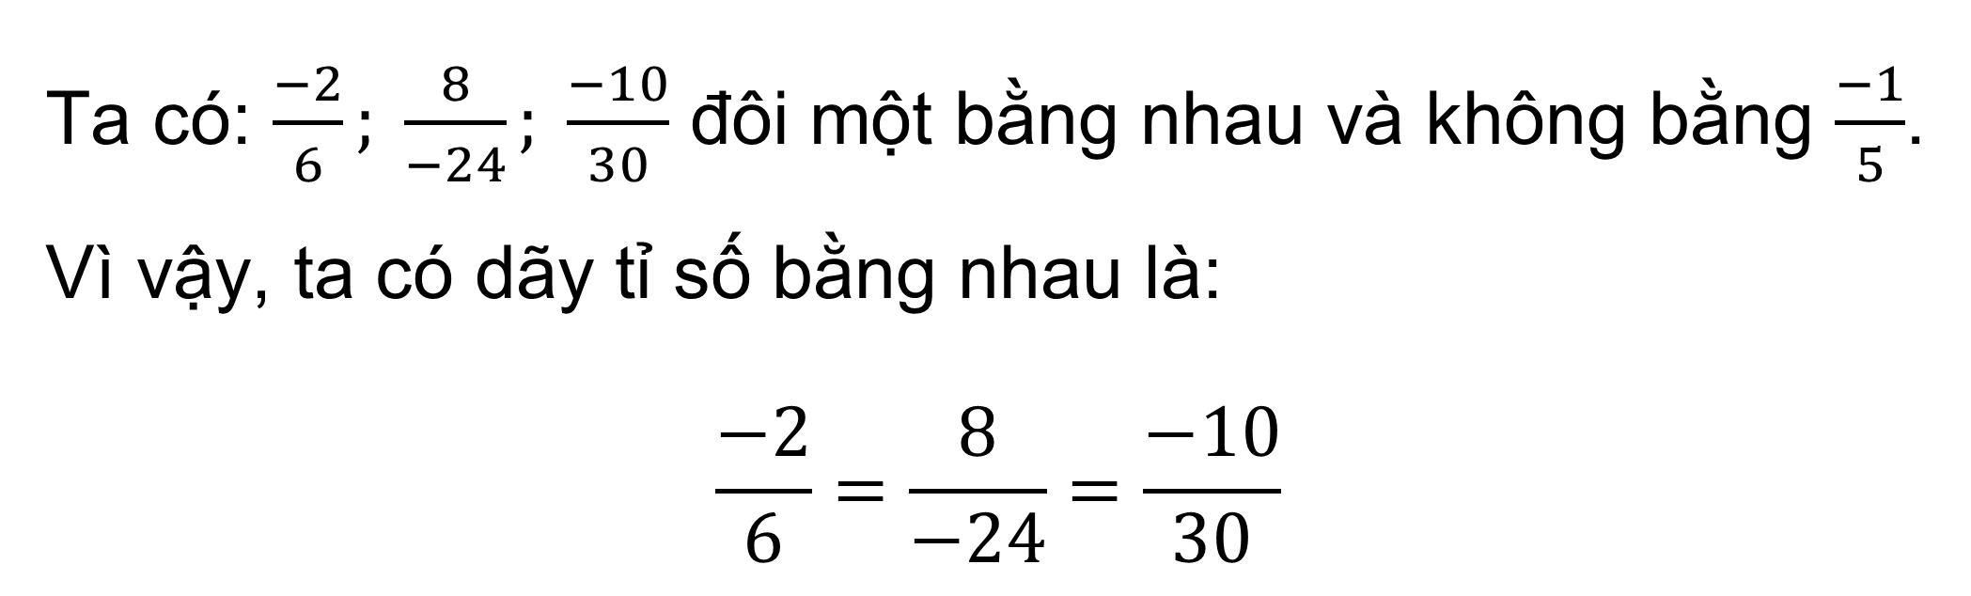
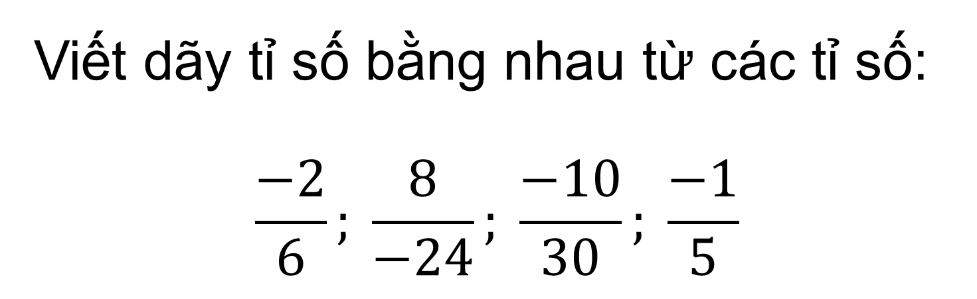
Viết dãy tỉ số bằng nhau từ các tỉ số:
$$\frac{−2}{6}; \frac{8}{−24}; \frac{−10}{30}; \frac{−1}{5}$$
Ví dụ 1
Giải
Ta có: $\frac{−2}{6}; \frac{8}{−24}; \frac{−10}{30}$ đôi một bằng nhau và không bằng $\frac{−1}{5}$.
Vì vậy, ta có dãy tỉ số bằng nhau là:
$$\frac{−2}{6}=\frac{8}{−24}=\frac{−10}{30}$$

Slide 9


Viết dãy tỉ số bằng nhau từ các tỉ số:
$$\frac{1}{4}; \frac{8}{32}; \frac{13}{54}; \frac{−9}{−36}.$$
Luyện tập 1
Giải
Ta có:
$$\frac{8}{32}=\frac{8:8}{32:8}=\frac{1}{4}; \frac{−9}{−36}=\frac{(−9):(−9)}{(−36):(−9)}=\frac{1}{4}$$
$$⇒\frac{1}{4}=\frac{8}{32}=\frac{−9}{−36}$$

Slide 10
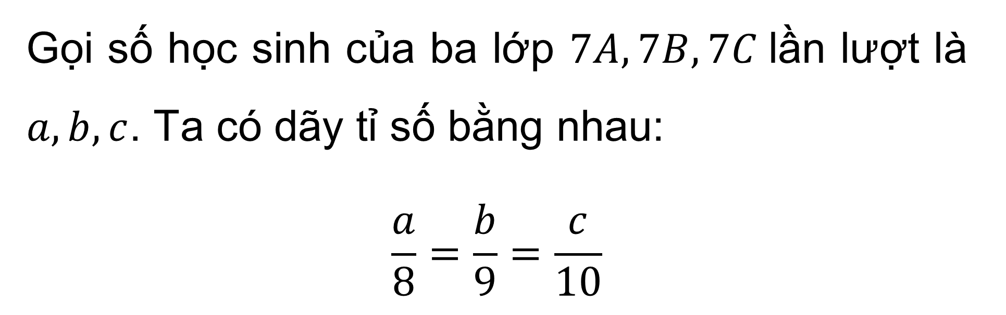
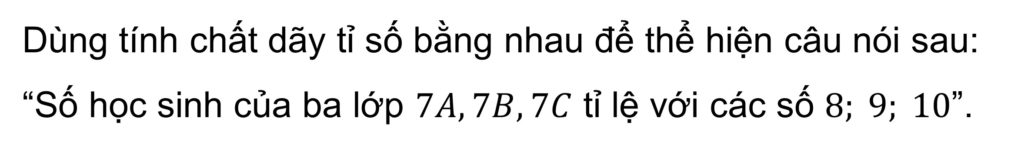
Ví dụ 2
Dùng tính chất dãy tỉ số bằng nhau để thể hiện câu nói sau:
“Số học sinh của ba lớp $7A, 7B, 7C$ tỉ lệ với các số $8; 9; 10$”.
Giải
Gọi số học sinh của ba lớp $7A, 7B, 7C$lần lượt là $a, b, c$. Ta có dãy tỉ số bằng nhau:
$$\frac{a}{8}=\frac{b}{9}=\frac{c}{10}$$

Slide 11
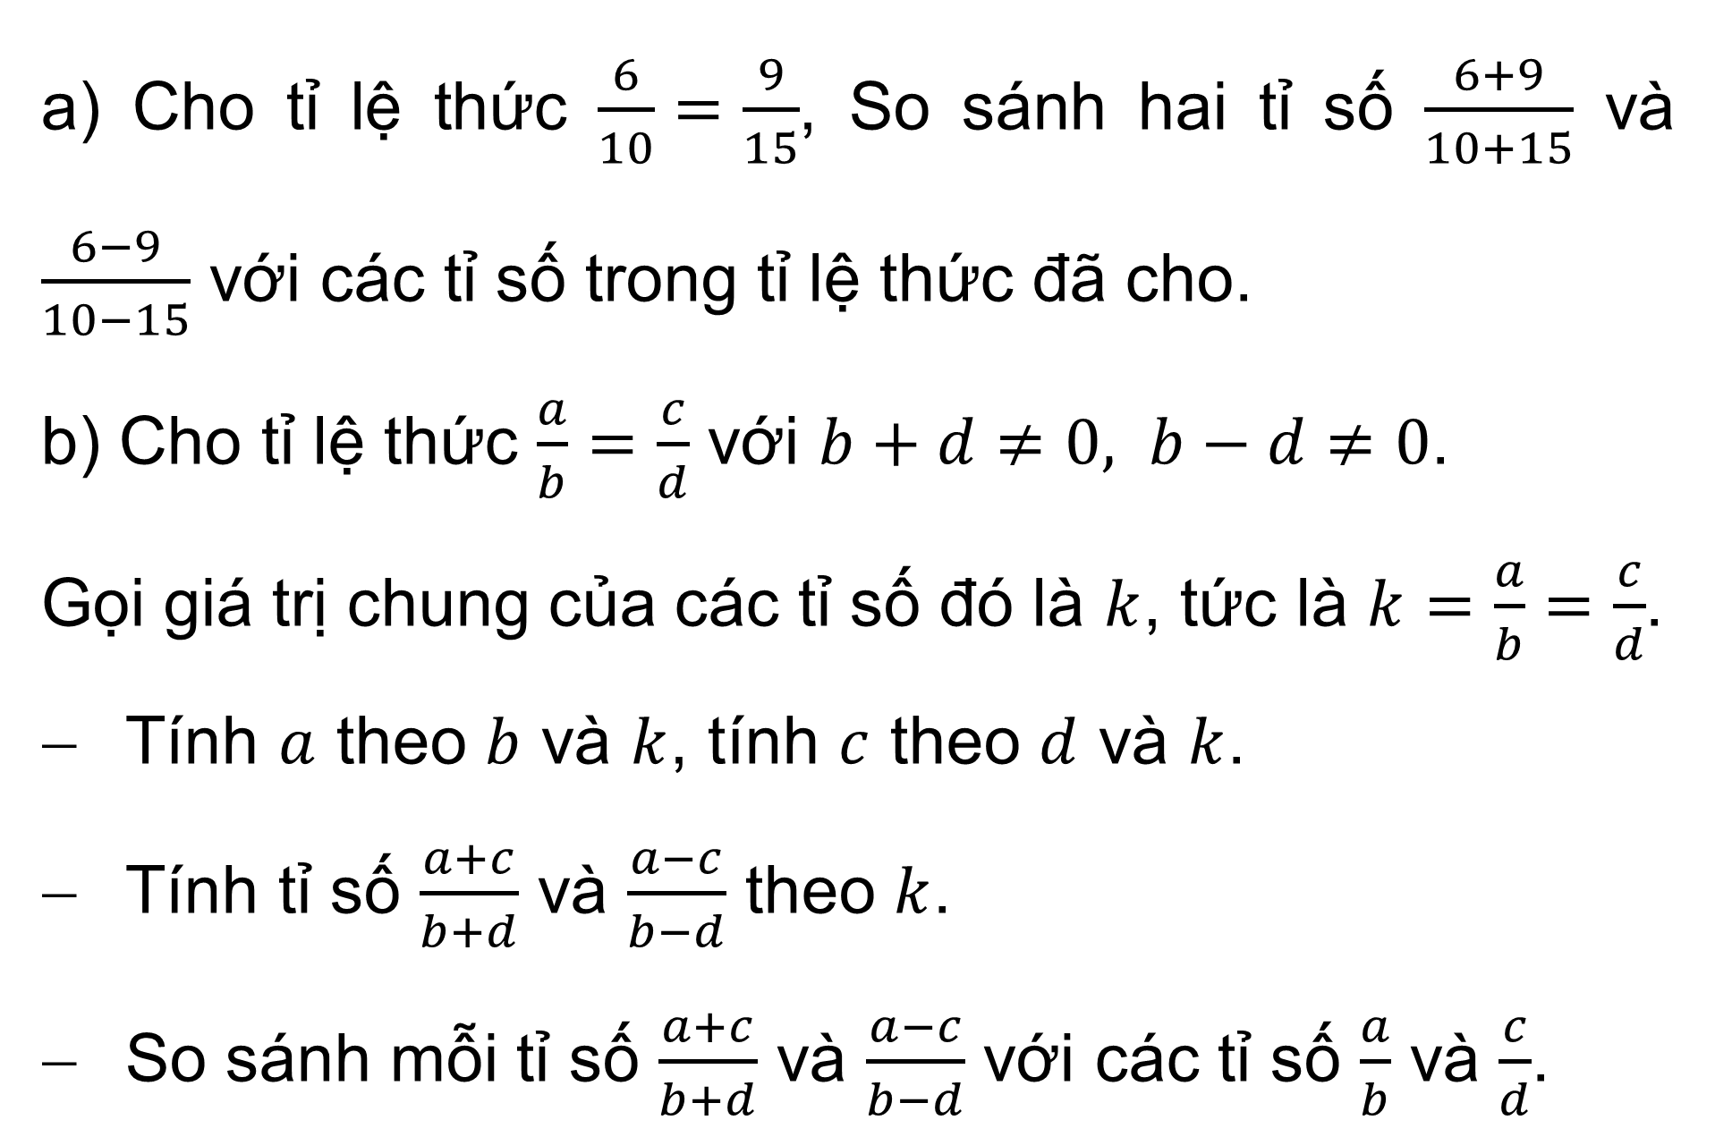
II. TÍNH CHẤT
a) Cho tỉ lệ thức $\frac{6}{10}=\frac{9}{15}$, So sánh hai tỉ số $\frac{6+9}{10+15}$ và $\frac{6−9}{10−15}$ với các tỉ số trong tỉ lệ thức đã cho.
b) Cho tỉ lệ thức $\frac{a}{b}=\frac{c}{d}$ với $b+d≠0, b−d≠0$.
Gọi giá trị chung của các tỉ số đó là $k$, tức là $k=\frac{a}{b}=\frac{c}{d}$.
Tính $a$ theo $b$ và $k$, tính $c$ theo $d$ và $k$.
Tính tỉ số $\frac{a+c}{b+d}$ và $\frac{a−c}{b−d}$ theo $k$.
So sánh mỗi tỉ số $\frac{a+c}{b+d}$ và $\frac{a−c}{b−d}$ với các tỉ số $\frac{a}{b}$ và $\frac{c}{d}$.
HĐ2

Slide 12


Giải
a) Ta có:
$$\frac{6}{10}=\frac{6:2}{10:2}=\frac{3}{5}; \frac{9}{15}=\frac{9:3}{15:3}=\frac{3}{5}$$
$$\frac{6+9}{10+15}=\frac{15}{25}=\frac{15:5}{25:5}=\frac{3}{5}; \frac{6−9}{10−15}=\frac{−3}{−5}=\frac{3}{5}$$
$$⇒\frac{6+9}{10+15}=\frac{6−9}{10−15}=\frac{6}{10}=\frac{9}{15}.$$

Slide 13


b) Vì: $k=\frac{a}{b}⇒a=k.b;$
$k=\frac{c}{d}⇒c=k.d$. Từ đó ta có:
$$\frac{a+c}{b+d}=\frac{k⋅b+k⋅d}{b+d}=\frac{k⋅(b+d)}{b+d}=k;$$
$$\frac{a−c}{b−d}=\frac{k⋅b−k⋅d}{b−d}=\frac{k⋅(b−d)}{b−d}=k$$
$$⇒\frac{a+c}{b+d}=\frac{a−c}{b−d}=\frac{a}{b}=\frac{c}{d}\left(=k\right).$$

Slide 14


Kết luận:
Từ tỉ lệ thức $\frac{a}{b}=\frac{c}{d}$ , ta suy ra
$$\frac{a}{b}=\frac{c}{d}=\frac{a+c}{b+d}=\frac{a−c}{b−d} (b≠d và b≠−d)$$

Slide 15


Nhận xét:
Tính chất trên còn được mở rộng cho dãy tỉ số bằng nhau. Chẳng hạn, từ dãy tỉ số bằng nhau $\frac{a}{b}=\frac{c}{d}=\frac{e}{g}$, ta suy ra:
$$\frac{a}{b}=\frac{c}{d}=\frac{e}{g}=\frac{a+c+e}{b+d+g}=\frac{a−c+e}{b−d+g}$$
(giả thiết các tỉ số đều có nghĩa).

Slide 16


Ví dụ 3
Tìm hai số $x,y$ biết: $\frac{x}{3}=\frac{y}{7}$ và $x+y=20$.
Giải
Áp dụng tính chất dãy tỉ số bằng nhau, ta có:
$$\frac{x}{3}=\frac{y}{7}=\frac{x+y}{3+7}=\frac{20}{10}=2$$
Vậy $x=3.2=6;y=7.2=14$.

Slide 17

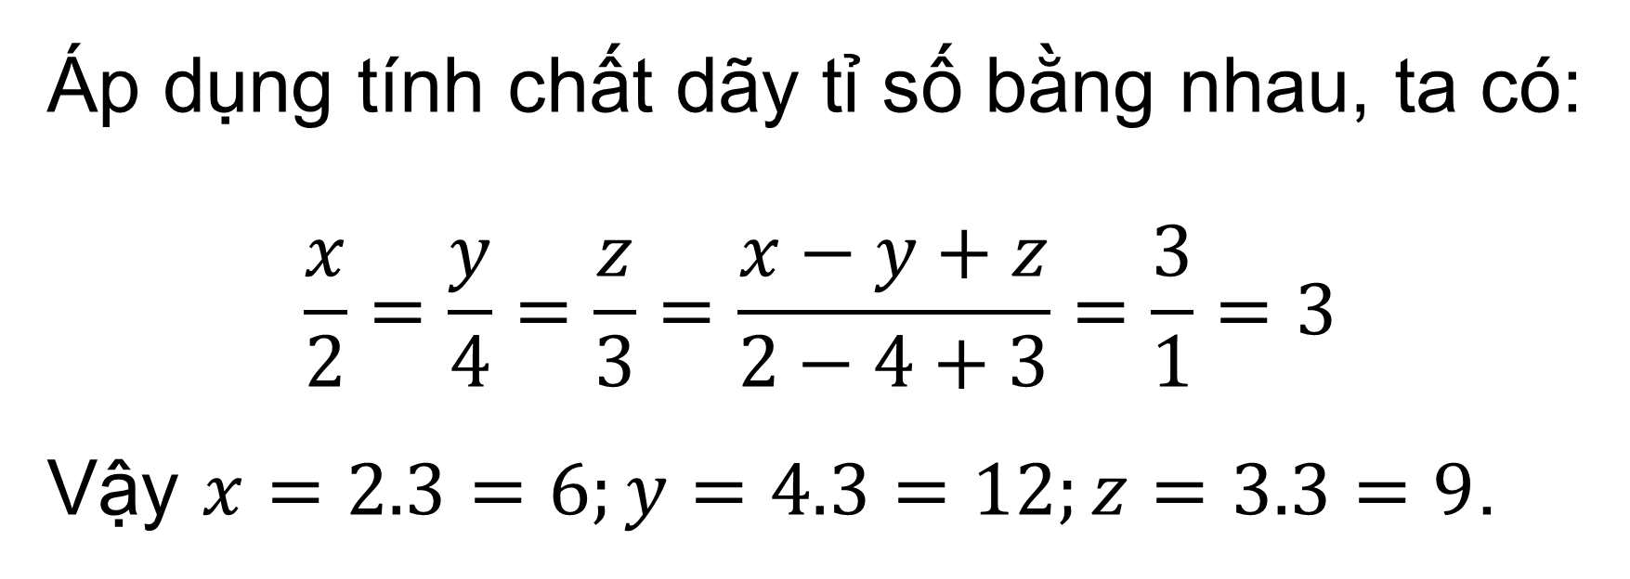
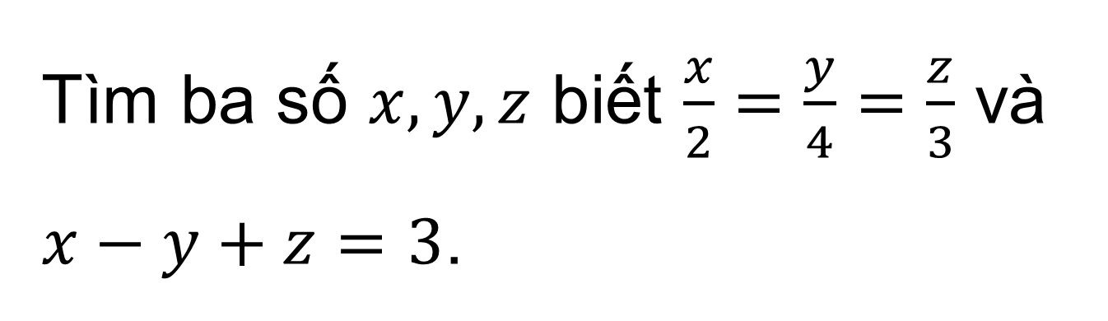
Tìm ba số $x, y, z$ biết $\frac{x}{2}=\frac{y}{4}=\frac{z}{3}$ và $x−y+z=3$.
Ví dụ 4
Giải
Áp dụng tính chất dãy tỉ số bằng nhau, ta có:
$$\frac{x}{2}=\frac{y}{4}=\frac{z}{3}=\frac{x−y+z}{2−4+3}=\frac{3}{1}=3$$
Vậy $x=2.3=6;y=4.3=12;z=3.3=9$.

Slide 18
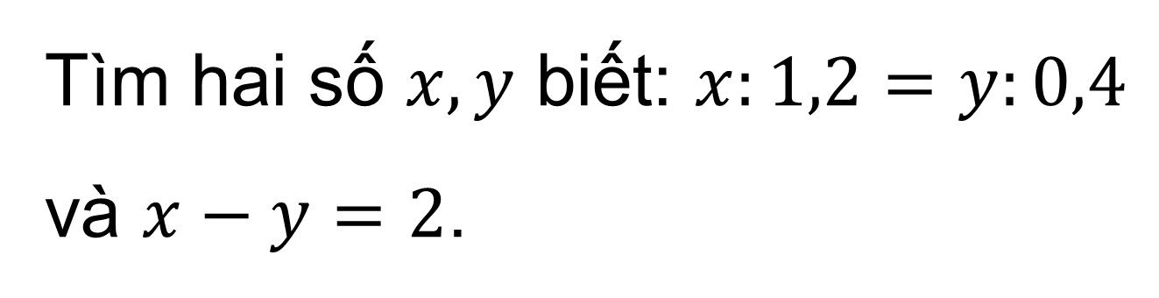

Tìm hai số $x,y$ biết: $x:1,2=y:0,4$ và $x−y=2$.
Luyện tập 2
Giải
Vì $x:1,2=y:0,4⇒\frac{x}{1,2}=\frac{y}{0,4}$
Theo tính chất của dãy tỉ số bằng nhau, ta có:
$$\frac{x}{1,2}=\frac{y}{0,4}=\frac{x−y}{1,2−0,4}=\frac{2}{0,8}=2,5$$
$⇒$ Như vậy: $x=1,2.2,5=3;y=0,4.2,5=1$

Slide 19
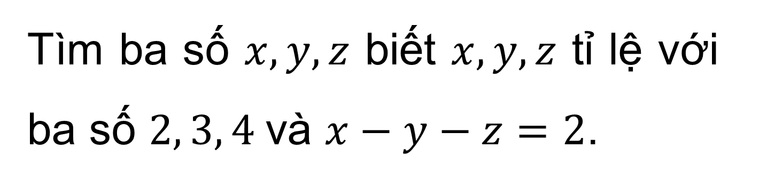
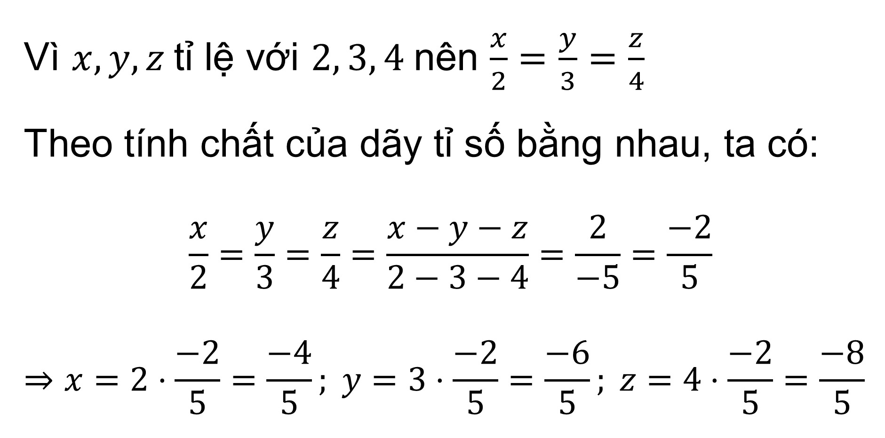
Tìm ba số $x, y, z$ biết $x, y, z$ tỉ lệ với ba số $2, 3, 4$và $x−y−z=2$.
Luyện tập 3
Giải
Vì $x, y, z$tỉ lệ với $2, 3, 4$nên $\frac{x}{2}=\frac{y}{3}=\frac{z}{4}$
Theo tính chất của dãy tỉ số bằng nhau, ta có:
$$\frac{x}{2}=\frac{y}{3}=\frac{z}{4}=\frac{x−y−z}{2−3−4}=\frac{2}{−5}=\frac{−2}{5}$$
$$⇒x=2⋅\frac{−2}{5}=\frac{−4}{5}; y=3⋅\frac{−2}{5}=\frac{−6}{5}; z=4⋅\frac{−2}{5}=\frac{−8}{5}$$

Slide 20
HƯỚNG DẪN VỀ NHÀ
Ghi nhớ kiến thức trong bài.
Hoàn thành bài tập 1,2,3/sgk
Chuẩn bị bài mới “Phần III và phần BT của bài học”

